Slide 1




МАДОУ ЦРР-детский сад №7
«С Днем Матери!

Slide 2

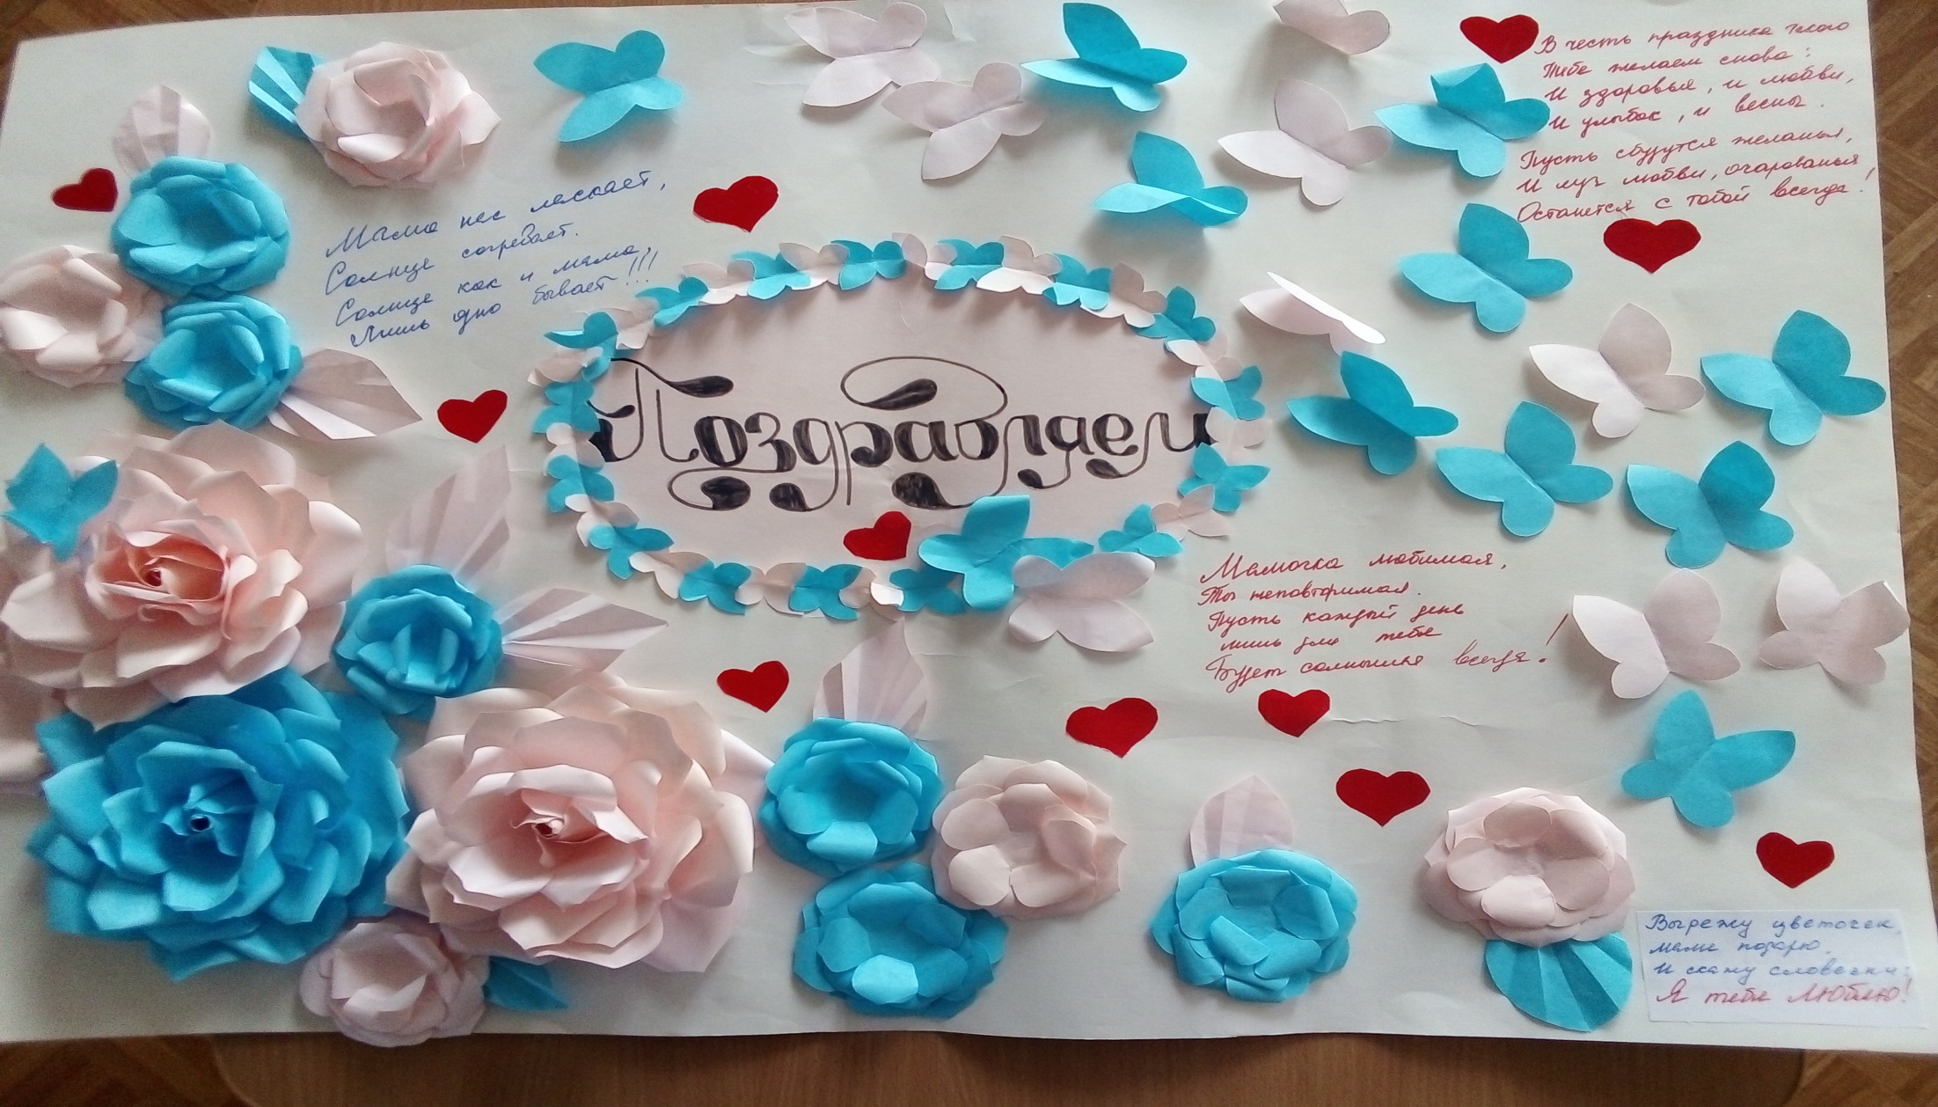
подготовили воспитатели
Костюнина О.И., Борисычева Е.В.

Slide 3


Мама - первое слово ребенка,
Мама - первые в жизни шаги,
Мама - самое в мире святое,
Маму, Маму свою береги!

Slide 4
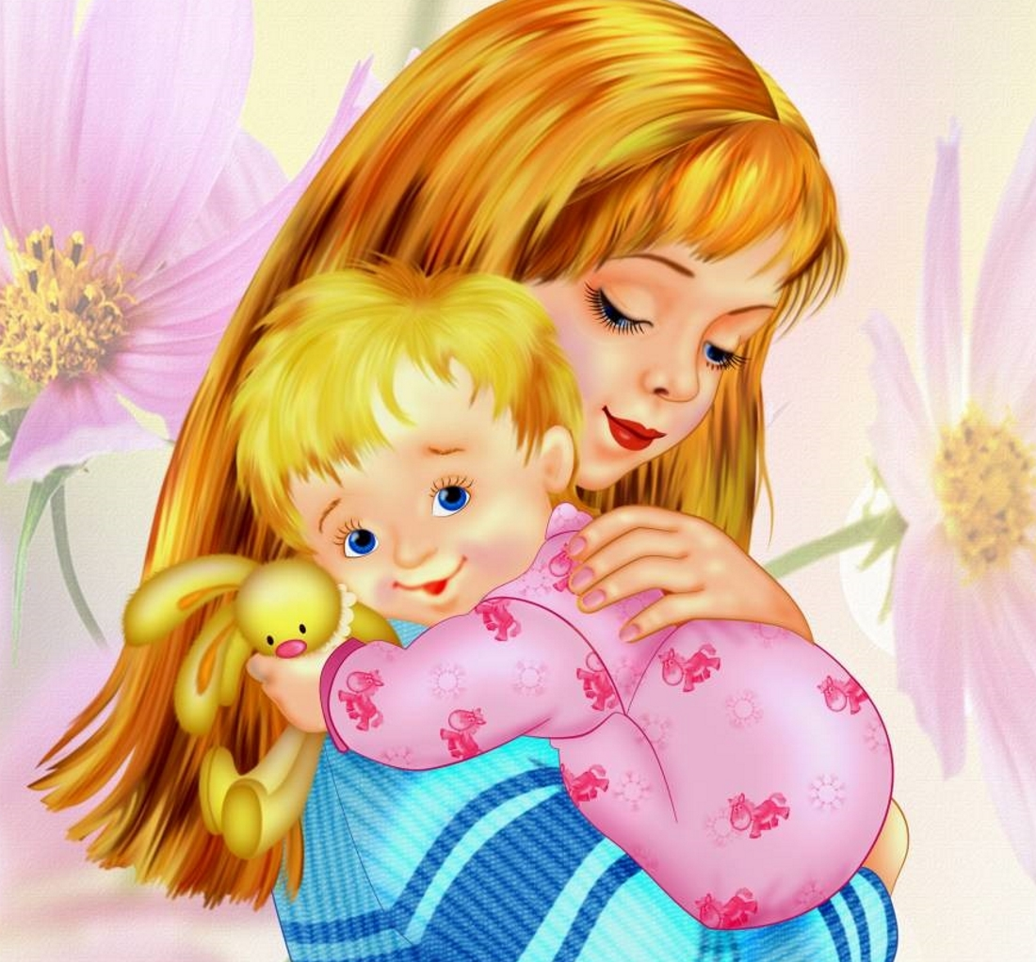
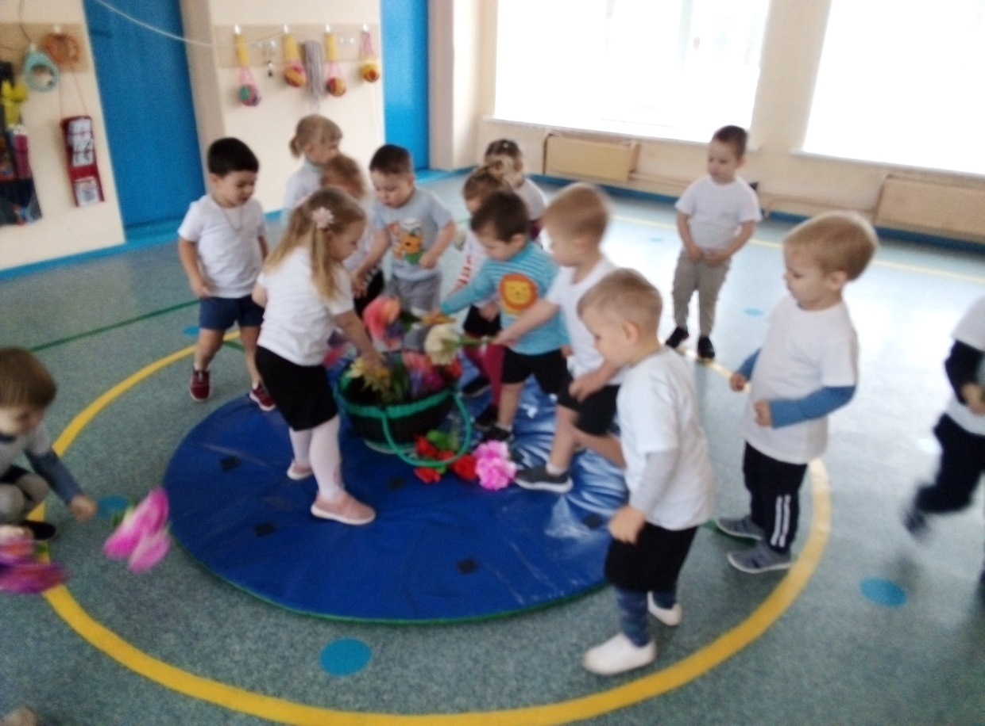
Маму любят все на свете,
Мама первый друг.
Любят мам не только дети,
Любят все вокруг.

Slide 5
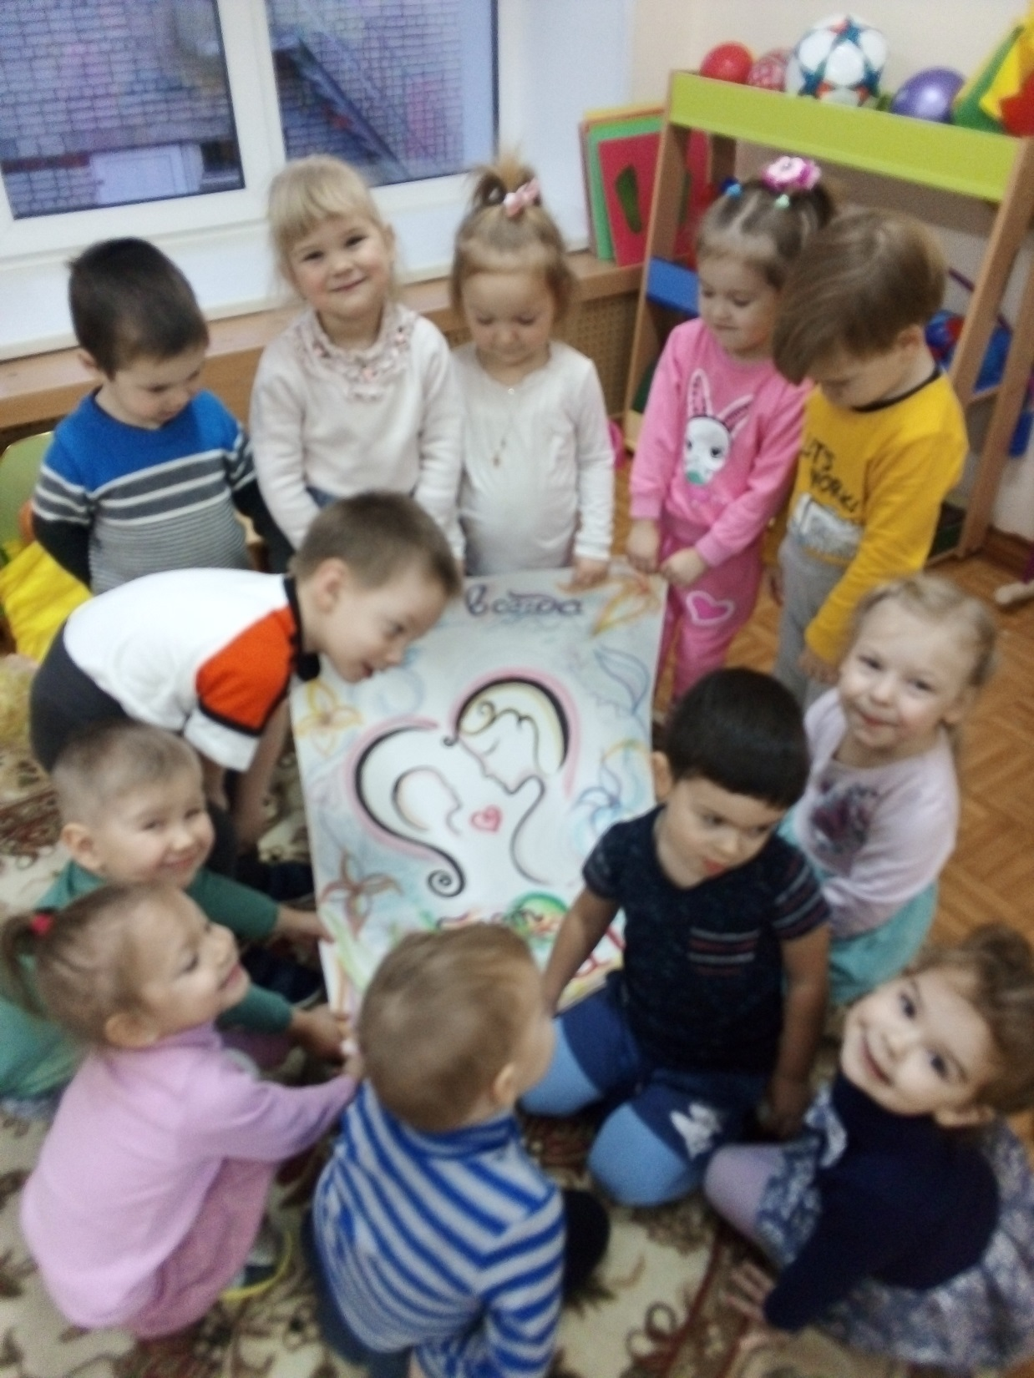
Я люблю твой звонкий смех,
Мама,
Ты на свете лучше всех,
Мама!
Двери в сказку отвори,
Мама,
Мне улыбку подари,
Мама!

Slide 6
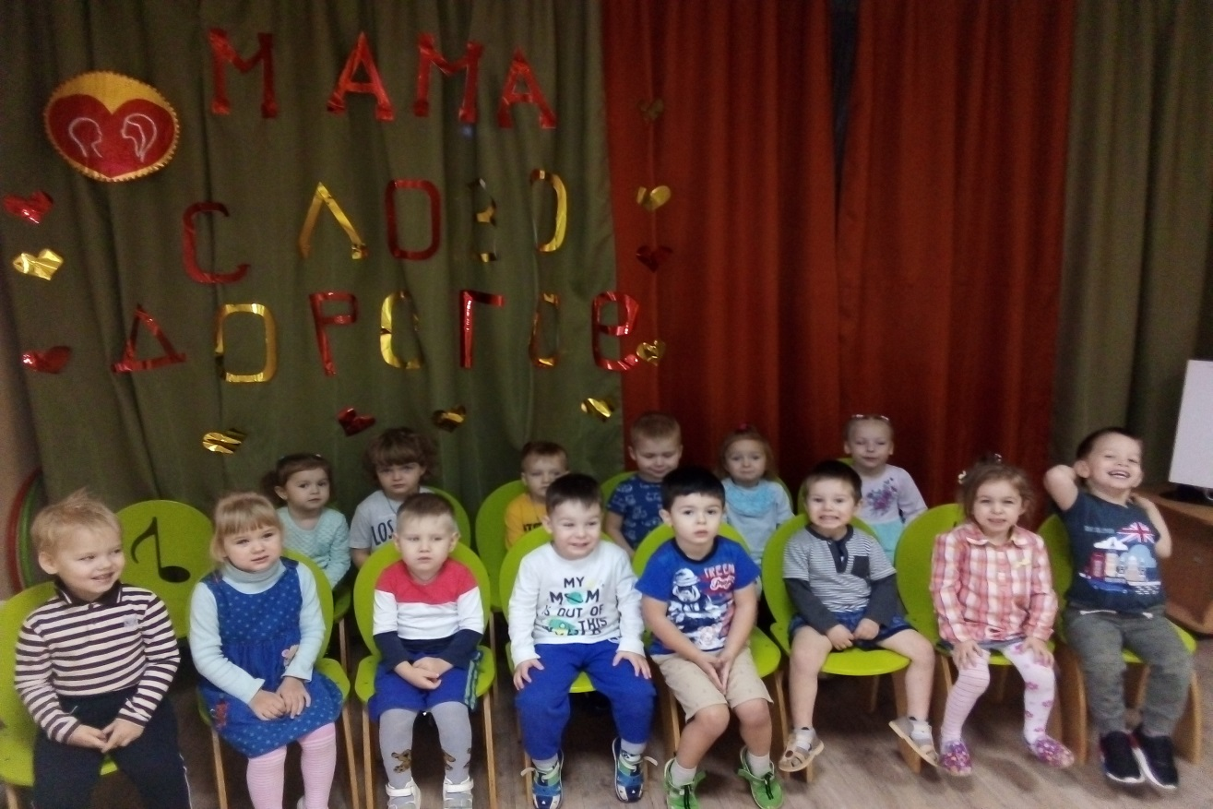
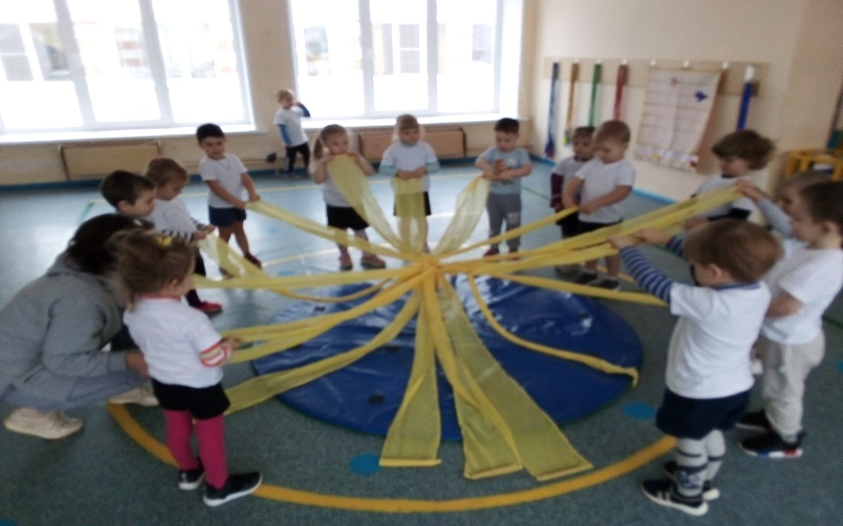
Вот какой нарядный
Детский сад -
Это мамин праздник
У ребят.
Мы для мамы
Песню запоем.
Мы для мамы
Пляску заведем.
Солнышко подарим маме…
С днем матери спешим поздравить всех,
Кого зовут прекрасным словом "мама”.
Пусть в жизни вам сопутствует успех,
Поклон вам, уважение и слава!
Пусть ваши исполняются мечты,
И дарят вам улыбки дети снова.
Вы – гордость нашей доблестной страны,
Любимы будьте, счастливы, здоровы!

Slide 7
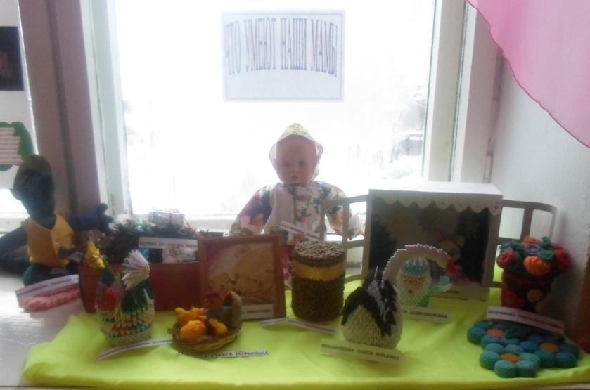
Ты в работе, ты в творенье,
Ты в учебе и стремленье.
Ты творишь, готовишь, служишь,
Ты лелеешь и голубишь, Шьешь, стираешь, пишешь, моешь
По другому жить не можешь.

Slide 8

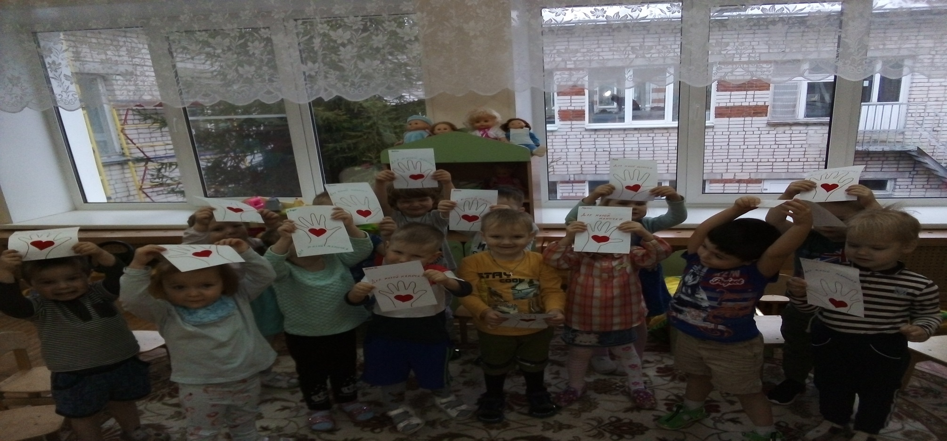
Ты - рядом, и все прекрасно:
И дождь, и холодный ветер.
Спасибо тебе, моя мама,
За то, что ты есть на свете!
МАМОЧКА МИЛАЯ МОЯ

Slide 9
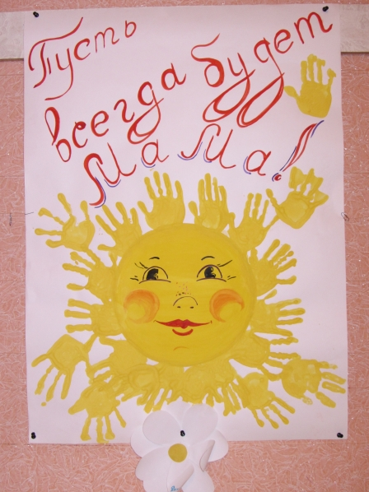
Мама и Родина очень похожи:
Мама – красивая, Родина – тоже!
Вы присмотритесь: у мамы глаза
Цвета такого же, как небеса.

